Slide 1
프로그램 사양서
[CJ-CD-AD-07]
시스템명: 회계관리(법인카드)
스테이지명: 설계
버전: 1.0

Slide 2
개정 이력
버 전 | 변경일 | 변경 사유 | 변경 내용 | 작성자 | 승인
1.0 | 2006.1.9 | 최초 작성 | 최초 작성 | 신인철 | 황대봉

Slide 3
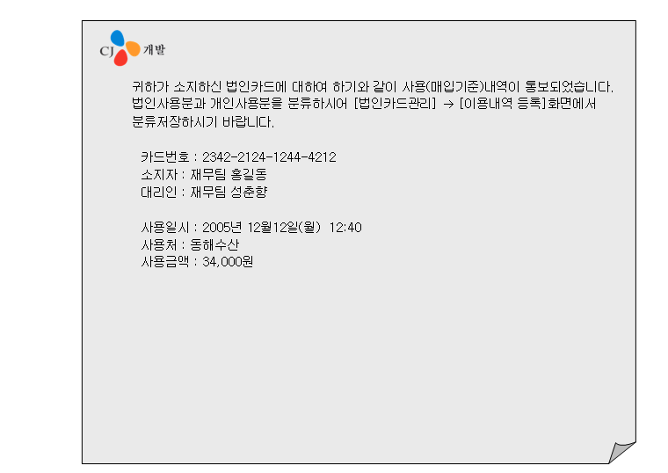
프로그램명 |  | 사용내역메일확인 | HTML 명
화면개요 |  | 법인카드 매입(국내/국외)데이터 기준으로 이용내역 메일 발송/수신
[ 주요항목정의 ] BC카드사에서 매입구데이타(T_CARD_EXPENSE_DATA)가 수신된 후, 매일 아침 일정시간에 매입(국내/국외)자료를 근거로 카드 소지자 및 대리인에게 메일을 발송합니다. 카드정보 : 회원정보이력(T_CARD_MEMBER_HISTORY)의 자료를 메일에 담는다. 사용내역 : 승인/매입/청구데이타의 해당 건에 대한 정보를 메일에 받는다. [ 사용 Table ]
 | 테이블 명 |  | Access 방법 | 주요처리 명세
 | T_CARD_MEMBER_HISTORY |  | R | 현재 소지정보 조회용
 | T_CARD_EXPENSE_DATA |  | R | 매입내역 조회용

Slide 4
[ 프로그램 설명] 1. 조회 및 발송 시 처리 메일발송시는 특정시간(예, 오전6시)에 JOB등으로 스케쥴링을 하여 기동시키며, 데이타구분을 (DataGubun=‘LC’ or ‘IC’) 및 전송일자(SendDate)를 기준으로 조회하여 메일을 발송합니다. 메일발송메시지가 OK인 경우, 이미 발송한 것이나, 발송시 오류가 발생한 경우가 있으므로, 정상 발송되지 않은 메시지까지 포함하여 발송하도록 한다. SELECT * FROM T_CARD_EXPENSE_DATA WHERE TO_CHAR(SYSDATE-1,’YYYYMMDD’) = SendDate AND DataGubun IN ( ‘LC’ , ‘IC’ ) AND NVL(MailSendResultMsg,’NO’) != ‘OK’ 금액의 경우, 원화로 환산된 금액을 기입하여 처리한다. (해외매입의 경우, 해당 현지화가 오고, 원화로 전환된 “원화환산금액(DomesticConversionAmt)”를 사용하여 처리한다. 메일발송 후, 메일발송에 대한 “메일발송일시(MailSendDateTime)” 및 메일발송한 결과를 담는 “메일발송결과메시지(MailSendResultMsg)”내역을 UPDATE 한다. 메일발송은 FBS_UTIL_PKG의 mail_send() 함수를 사용하며, 이 함수는 정상발송시, ‘OK’문자열 반환되나, 기타 오류가 발생하는 경우, 오류메시지가 반환되므로, 이 메시지를 그대로 해당 컬럼에 UPDATE하도록 한다. UPDATE T_CARD_EXPENSE_DATA SET MailSendDateTime = SYSDATE , MailSendResultMsg = [메일발송결과메시지] WHERE SeqNo = [고유일련번호]

Slide 5
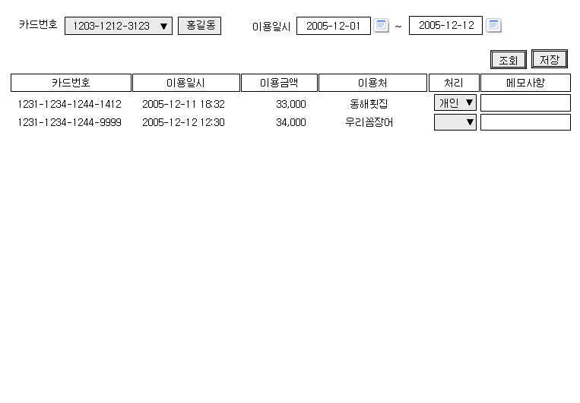
프로그램명 |  | 이용내역 등록 | HTML 명
화면개요 |  | 이용내역메일수신시, 각 항목별 개인/법인 & 메모사항 등록관리
[ 주요항목정의 ] 카드번호 : 개인이 여러개의 카드를 소지한 경우, selectBox로 선택이 가능하다. 이용일시 : 년월일에 대한 기간을 입력할수 있다 조회 : 조회조건(카드번호/기간)에 따른 매입(국내/국외)기준의 자료가 조회된다. 저장 : 입력한 개인/법인분 구분과 메모사항을 저장한다. [ 사용 Table ]
 | 테이블 명 |  | Access 방법 | 주요처리 명세
 | T_CARD_MEMBER_HISTORY |  | R | 카드 소지 정보 조회
 | T_CARD_EXPENSE_DATA |  | RU | 매입내역조회 및 정보 저장

Slide 6
[ 프로그램 설명] 1. 조회 시 처리 * 카드번호SELECT BOX : 현재 기준으로 소지자/대리인에 대한 정보를 “회원정보이력”테이블에서 조회한 후, SelectBox로 선택하도록 한다. (여러개의 카드 소지자 혹은 대리를 할수 있다) SELECT DISTINCT CardNumber FROM T_CARD_MEMBER_HISTORY WHERE TO_CHAR(SYSDATE,’YYYYMMDD’) BETWEEN UseStartDate AND UseEndDate AND ( CardOwnerEmpNo = [사번] or CardSubstituteEmpNo = [사번] ) 조회조건(카드번호/기간)에 따른 “승인/매입/청구데이타(T_CARD_EXPENSE_DATA)”를 조회하여 DATA를 쿼리하며, 결과에 따라 기 입력된 “처리구분” , “메모사항”를 DISPLAY해 준다. 2. 저장 시 처리 조회결과에 따라, 각 RECORD별로 “처리(개인/법인)” 및 “메모사항”의 2가지 Field에 대하여 해당 테이블(T_CARD_EXPENSE_DATA)에 UPDATE를 수행한다. UPDATE T_CARD_EXPENSE_DATA SET UsageGubun = [개인분(P) or 법인분(C)] , memo = [입력된 메모내용] WHERE SeqNo = [고유일련번호] 3. 버튼의 구성 조회: 입력된 조회조건의 자료를 조회한다 저장: 개인/법인구분 및 메모사항을 입력한 후, 입력내용을 저장합니다.

Slide 7
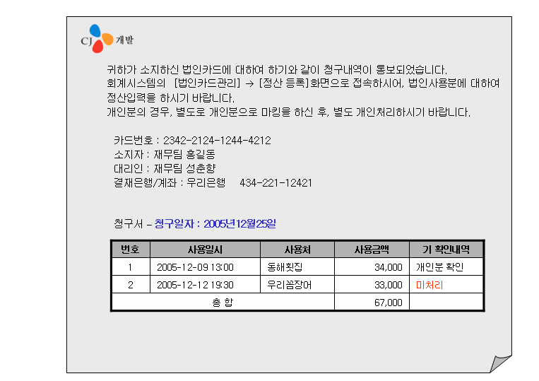
프로그램명 |  | 정산요청 메일 | HTML 명
화면개요 |  | 청구데이타가 왔을때, 개인에게 청구요청 메일 송신/수신
[ 주요항목정의 ] BC카드사에서 청구데이타(T_CARD_EXPENSE_DATA)가 수신된 후, 매일 아침 일정시간에 카드 소지자 및 대리인에게 메일을 발송합니다. 카드정보 : 회원정보이력(T_CARD_MEMBER_HISTORY) 및 코드_법인카드(T_ACC_CREDCARD)의 자료를 메일에 담는다. 청구내역 : 청구데이타의 해당 건에 대한 정보 및 이와 연관된 매입(국내/국외)데이타의 “개인/법인” 구분 및 메모사항을 같이 담는다. [ 사용 Table ]
 | 테이블 명 |  | Access 방법 | 주요처리 명세
 | T_CARD_EXPENSE_DATA |  | RU | 청구/매입내역 조회용
 | T_ACC_CREDCARD |  | R | 카드기본정보(결제계좌 등)
 | T_CARD_MEMBER_HISTORY |  | R | 카드소지 이력정보
 | T_CARD_ACCOUNTING_MASTER |  | C | 비용정산MASTER
 | T_CARD_ACCOUNTING_DETAIL |  | C | 비용정산DETAIL

Slide 8
[ 프로그램 설명] 1. 조회 시 처리 매일아침 특정시간에 청구데이타(DataGubun=‘MI’)가 수신되었는지 확인 한 후, 자료가 있는 경우 즉, 청구된 경우, 해당 카드 사용자/대리인에게 “청구정산요청”메일을 발송합니다. < 처리되는 로직 > 1) 정산년월(AdjustYearMonth)을 기준으로 “비용정산Master(T_CARD_ACCOUNTING_MASTER)”의 기본정보RECORD를 생성합니다. ** PK 및 귀속사업장,귀속부서,정산상태=0 를 셋팅하며, 매입데이타에 설정되어 있는 개인/법인 분에 대한 구분 및 해당 금액을 기준을 “청구금액합계(TotalSum)” , “개인분합계(PersonSum) , “법인분합계(CompanySum)”에 대한 금액을 산정하여 셋팅하여 INSERT를 수행한다. 단, “비용정산MASTER”에 record가 있는 경우는 이미 작업을 수행한 경우이므로,Skip한다. INSERT INTO T_CARD_ACCOUNTING_MASTER ( CardNumber , AdjustYearMonth , ChargeDate,COMP_CODE , DEPT_CODE,Adjust_status,CompanySum,PersonSum,TotalSum ) VALUES ( [각 필드별 필도 값] ) WHERE not exists ( SELECT CardNumber||AdjustYearMonth FROM T_CARD_ACCOUNTING_MASTER WHERE CardNumber = [카드번호 ] AND AdjustYearMonth = [정산년월]; 2) 카드별/정산년월 청구자료 전체에 대하여 “비용정산DETAIL(T_CARD_ACCOUNTING_DETAIL)” 에 “청구데이타”를 기준으로 INSERT를 수행합니다. DETAIL쪽의 데이타는 “공급가액”,”부가세액”,”과세구분”,”개인법인구분”의 4개 필드를 담아서 INSERT시킨다. 나머지 필드는 청구정산화면에서 셋팅합니다. INSERT INTO T_CARD_ACCOUNTING_DETAIL ( CardNumber , AdjustYearMonth , SeqNo , SupplyAmt , VatAmt , TaxGubun , UsageGubun ) SELECT [필요한 필드] FROM T_CARD_EXPENSE_DATA WHERE CardNumber = [카드번호] AND substr(ChargeDate,1,6) = [정산년월] AND DataGubun = ‘MI’; 3) 청구내역을 기준으로 SELECT를 하여 청구메일을 발송하며, 메일발송일시/메일발송결과를 UPDATE한다. 메일은 기존의 T_CARD_ACCOUNTING_MASTER의 “OK”로 발송OK된 것 외의 모든 내용을 발송하며, 발송은 fbs_util_pkg.mail_send함수를 사용하고, 결과메시지 셋팅 UPDATE T_CARD_ACCOUNTING_MASTER SET MailSendDateTime = SYSDATE , MainSendResultMsg = [메일발송결과메시지] WHERE CardNumber = [카드번호] AND AdjustYearMonth = [정산년월]

Slide 9
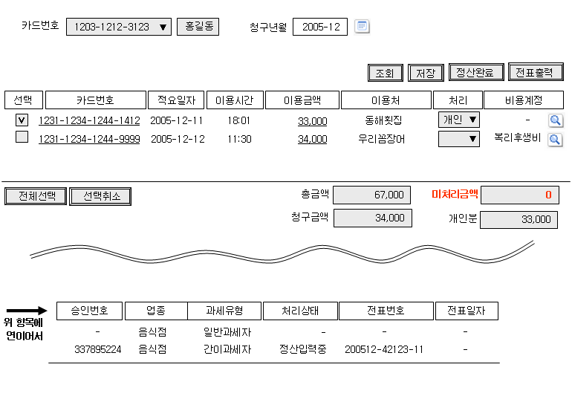
프로그램명 |  | 정산입력 | HTML 명
화면개요 |  | 청구내역을 기준으로 정산청구 내역 등록 관리
[ 주요항목정의 ] 카드번호 : 개인이 여러개의 카드를 소지한 경우, SelectBox로 선택이 가능하다. 청구년월 : 년월로 입력한다. 선택 : 비용처리를 위하여 복수개 항목을 한꺼번에 처리하려 할때, 선택한다. 비용계정 : “선택”을 통해서 묶은 항목에 대하여 비용계정을 설정합니다. [ 사용 Table ]
 | 테이블 명 |  | Access 방법 | 주요처리 명세
 | T_CARD_MEMBER_HISTORY |  | R | 카드 소지 정보 조회
 | T_CARD_ACCOUNTING_MASTER |  | RU | 비용정산MASTER
 | T_CARD_ACCOUNTING_DETAIL |  | RU | 비용정산DETAIL

Slide 10
[ 프로그램 설명] 1. 조회 시 처리 * 카드번호SELECT BOX : 현재 기준으로 소지자/대리인에 대한 정보를 “회원정보이력”테이블에서 조회한 후, SelectBox로 선택하도록 한다. (여러개의 카드 소지자 혹은 대리를 할수 있다) SELECT DISTINCT CardNumber FROM T_CARD_MEMBER_HISTORY WHERE TO_CHAR(SYSDATE,’YYYYMMDD’) BETWEEN UseStartDate AND UseEndDate AND ( CardOwnerEmpNo = [사번] or CardSubstituteEmpNo = [사번] ) 정산처리리스트는 “비용정산DETAIL(T_CARD_ACCOUNTING_DETAIL)”을 기준을 조회를 하여 보여주며, 총금액/청구금액/개인분지정금액 그외의 미처리금액에 대한 SUM을 보여준다. 2. 저장 시 처리 입력필드인 “개인/법인구분” , “비용계정” 2개 필드에 대하여 사용자가 설정한 내역을 저장합니다. 저장시는 “비용정산DETAIL(T_CARD_ACCOUNTING_DETAIL)”의 내역에 대하여 UPDATE를 수행 UPDATE T_CARD_ACCOUNTING_DETAIL SET ACC_CODE = [비용계정코드] , UsageGubun = [개인법인구분] WHERE CardNumber = [카드번호] AND AdjustYearMonth = [정산년월] AND AcctSubSeq = [비용정산일련번호] 3. 정산완료 시 처리 정산완료후에는 사용자는 추가적으로 정산입력을 못하도록 막게되며, 정산완료와 동시에 회계쪽 으로“자동전표”가 생성되고, SLIP_ID , SLIP_IDSEQ가 생성되어 UPDATE된다. 정산상태(AdjustStatus)는 “정산완료=2”으로 UPDATE한다. ** 기존에 자동전표 생성된 내역이 있는 경우는 기 생성분을 삭제를 하고, 다시 자동전표를 생성한다. UPDATE T_CARD_ACCOUNTING_MASTER SET AdjustStatus = ‘2’ , SLIP_ID = [자동전표ID] , SLIP_IDSEQ = [자동전표 ID SEQ ] WHERE CardNumber = [카드번호] AND AdjustYearMonth = [정산년월]’ 4. 버튼의 구성 조회: 정산입력된 내역을 조회합니다. 저장: 입력된 개인/법인구분 및 비용계정을 저장합니다. 정산완료: 입력된 내역으로 정산완료를 하며, 완료후 수정불가. 자동전표 생성 전표출력: 생성된 전표를 조회하거나, 출력합니다.

Slide 11
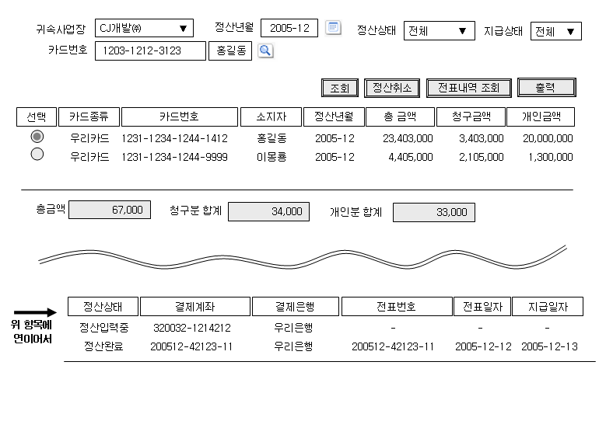
프로그램명 |  | 법인카드 정산관리 | HTML 명
화면개요 |  | 재무팀 관리용 법인카드 정산관리상태 확인
[ 주요항목정의 ] 귀속사업장 : CJ개발 or 나인브릿지 중에 선택한다. 정산년월 : 법인카드 청구에 대한 정산년월을 입력 정산상태 : 초기(0) , 정산입력중(1) , 정산완료(2) 의 상태가 있음 지급상태 : 지급대기(w) ,지급완료(p)의 상태가 있음 [ 사용 Table ]
 | 테이블 명 |  | Access 방법 | 주요처리 명세
 | T_CARD_ACCOUNTING_MASTER |  | RU | 카드정산 MASTER정보
 | T_ACC_CREDCARD |  | R | 카드정보, 결제계좌/은행 등

Slide 12
[ 프로그램 설명] 1. 조회 시 처리 “귀속사업장/정산년월”은 필수입력사항이며, “정산상태/지급상태/카드번호” 등은 옵션사항으로 입력한 후, 조회를 하게되면, “비용정산MASTER(T_CARD_ACCOUNTING_MASTER)”를 기준으로 SELECT를 하여 보여준다. 조회시 , 결제계좌/은행을 위해서 T_ACC_CREDICARD테이블을 JOIN하여 보여준다. SELECT a.* , b.bank_code , b.accno FROM T_CARD_ACCOUNTING_MASTER a , T_ACC_CREDCARD b WHERE a.CardNumber = b.CARDNO; 2. 정산취소 시 처리 정산완료상태(AdjustStatus=2)인 상태에 대하여 재무팀에서 해당 status를 “정산입력중(1)”로 코드 를 변경하여 주어, 현업에서 재입력이 가능하도록 합니다. UPDATE T_CARD_ACCOUNTING_MASTER SET AdjustStatus = ‘1’ WHERE CardNumber = [카드번호] AND AdjustYearMonth = [정산년월] 3. 전표내역 조회 처리 생성된 자동전표 내역을 팝업을 사용해서 조회를 한다. 4. 출력 처리 조회된 리스트 내역을 출력합니다.(보관용) 5. 버튼의 구성 조회: 조회조건의 해당하는 내역에 대하여 조회 정산취소: 정산완료상태를 정산입력중으로 상태를 변경한다. 전표내역조회:팝업을 사용해서 생성된 자동전표를 조회한다. 출력: 조회조건에 대하여 출력된 화면 그대로의 내용에 대하여 출력물 양식에 맞춰 출력한다.

Slide 13
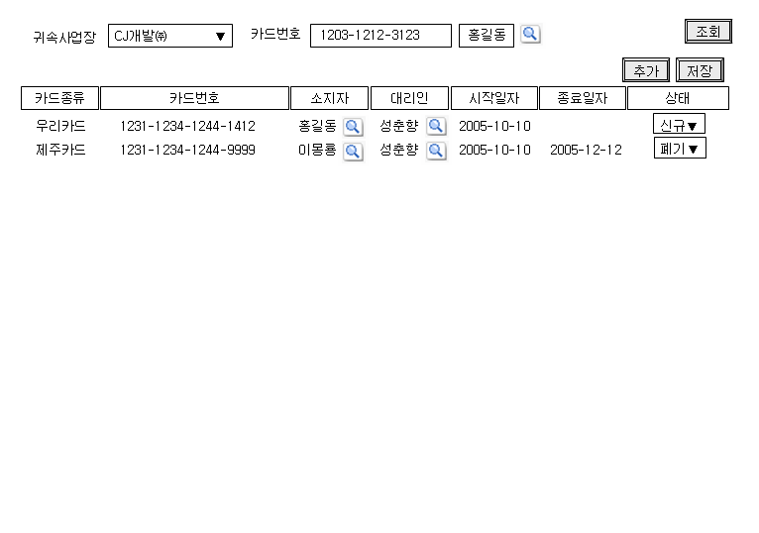
프로그램명 |  | 법인카드 이력관리 | HTML 명
화면개요 |  | 재무팀에서 법인카드에 대한 사용자 이력 관리용
[ 주요항목정의 ] 귀속사업장 : 카드에 대한 귀속사업장 선택 (CJ개발 or 나인브릿지) 카드번호 : 현재 등록되어 있는 법인카드 SelectBox 소지자 : 해당 카드에 대한 실 소지자 대리인 : 비용처리 등을 위한 대리인 상태 : 신규/변경/폐기 3가지 상태가 있음 [ 사용 Table ]
 | 테이블 명 |  | Access 방법 | 주요처리 명세
 | T_CARD_MEMBER_HISTORY |  | CRU | 카드사용자/기간 이력관리
 | T_ACC_CREDCARD |  | R | 카드종류/귀속사업장 조회용

Slide 14
[ 프로그램 설명] 1. 조회 시 처리 귀속사업장은 필수입력항목이며, 해당 조건에 맞는 카드이력정보를 조회합니다. 조회시에는 “회원정보이력(T_CARD_MEMBER_HISTORY)” 및 “코드_법인카드(T_ACC_CREDCARD 정보를 JOIN하여 보여준다. SELECT a.* , b.* FROM T_CARD_MEMBER_HISTORY a , T_ACC_CREDCARD b WHERE a.CardNumber = B.CARDNO 2. 추가 시 처리 추가시에는 카드번호를 반드시 입력 후, 조회하여 해당 카드의 이력사항을 조회한 후, 추가되도록 로직을 구현하며, 추가시에는 1개 RECORD를 추가하여 “소지자/대리인/시작일자/종료일자/상태” 를 입력하여 “저장”버튼으로 저장할 수 있도록 한다. 3. 저장 시 처리 저장은 반드시 카드번호를 입력 후, 조회한 경우에만 활성화 되도록 하며, 수정된 내역에 대하여 database에 UPDATE한다. ** 추가하여 저장하는 경우, 해당 카드에 대하여 이력사항을 점검하여, 일자가 중복되지 않도록 일자에 대한 중복성 검토를 한 후에 , 중복이 안되고, 빠지는 날짜가 없는지 확인 한 후, 저장 처리되도록 한다. 4. 버튼의 구성 조회: 조회조건에 해당하는 내역을 조회합니다. 추가: 1개 record를 추가합니다. 저장: 추가/수정된 내역에 대하여 저장합니다.

